Slide 1


GUAN
作品展示 — 个人博客
个人博客/古怪学习笔记/gitee/看云/github
201x year-end summary work summarizes the boutique PPT
About the summary text input or copy here
延时符

Slide 2

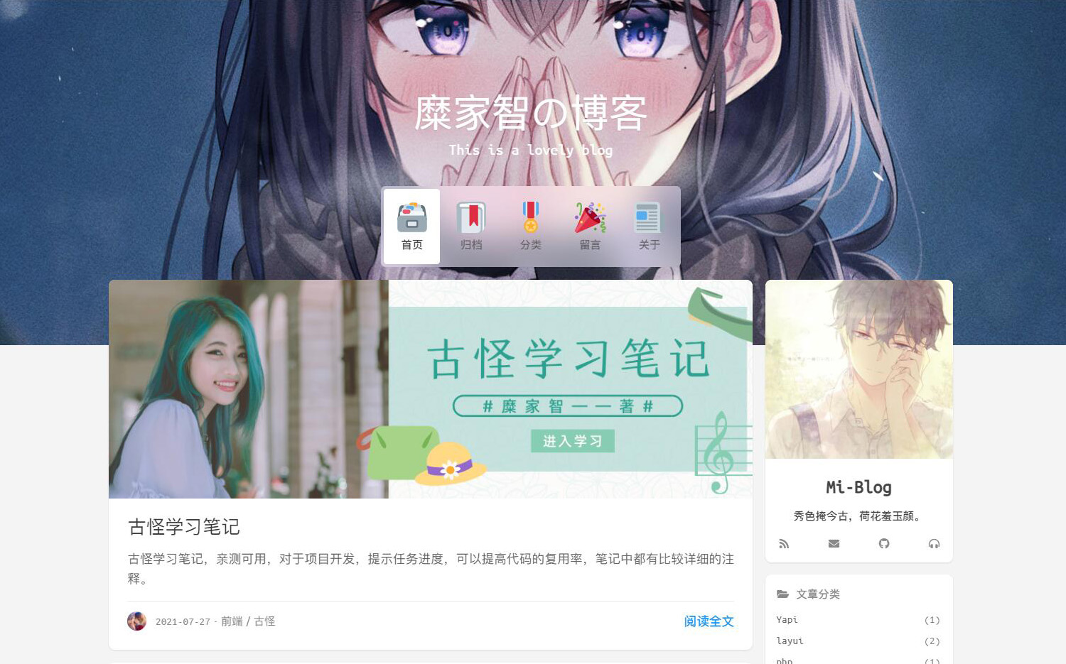
Part 1 简单介绍
个人博客地址
https://miren123.gitee.io/
古怪学习笔记（重点）
古怪学习笔记只有六个字，可是其中所包含的却远远不止如此。
效率提高的帮手，学习笔记绝对是起了至关的重要性

Slide 3

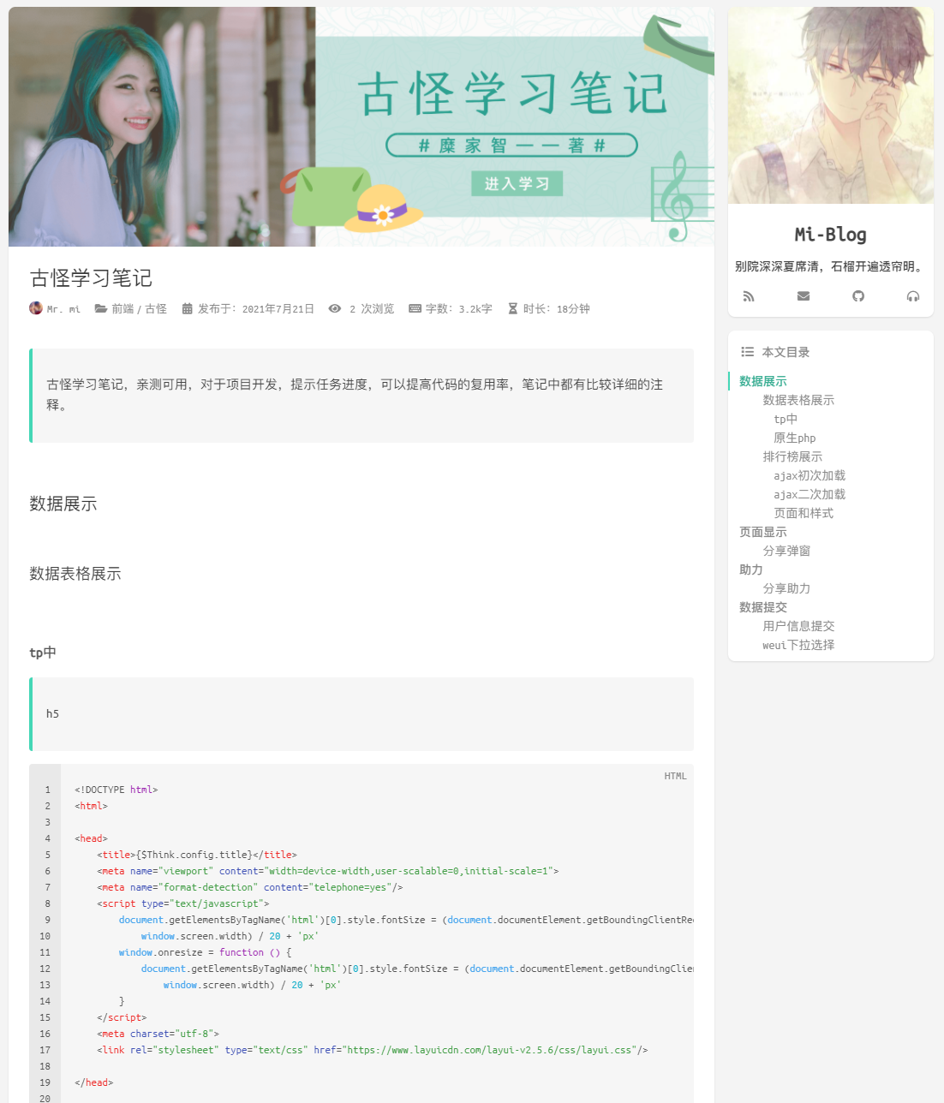
Part 2 学习笔记
养成坚持的性格
提高理解能力
加强记忆知识点
能根据笔记查漏补缺
一个小秘密
长得好看的人都喜欢做笔记
延时符

Slide 4
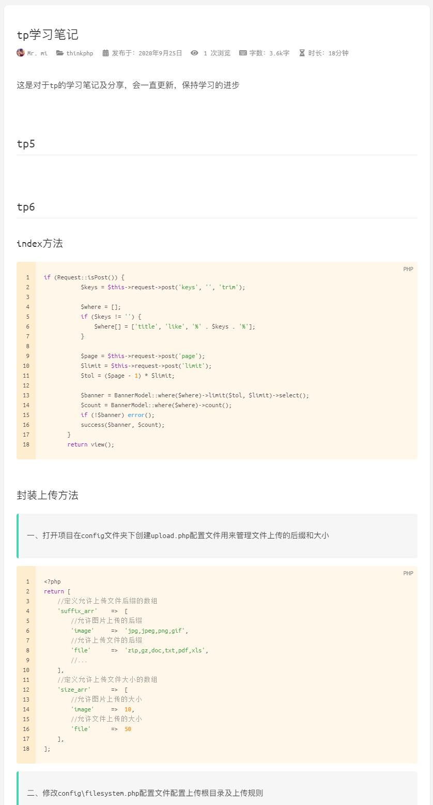
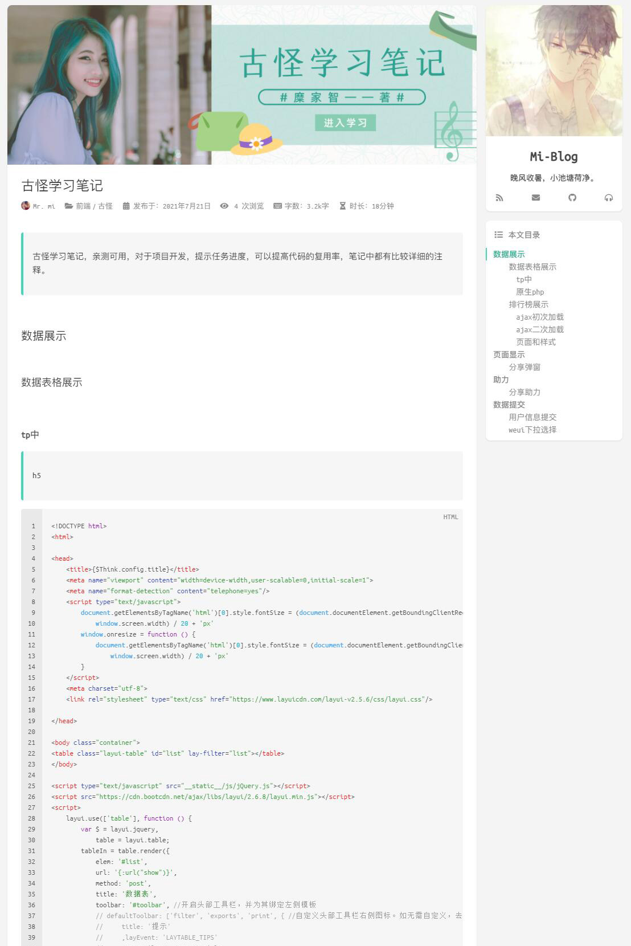
Part 3 作品展示
GUAN
2021
公司自成立以来，坚持“科技创造未来、服务筑就品质”的企业方针，以“用心服务品质”的经营理念服务用户，为诸多的房地产开发商提供基于互联网等媒介的成功推广解决方案。
延时符

Slide 5

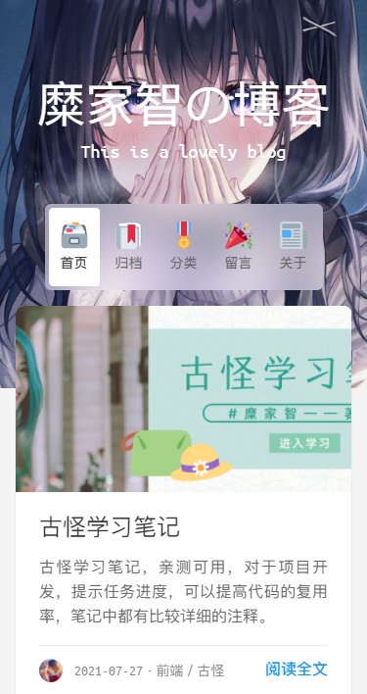
Part 4 推荐
有道云笔记
坚果云笔记
方便，快速
可以存储云
印象笔记
看云笔记
功能上比较强大
可以部署域名
延时符

Slide 6







Part 5 鼓励学习
童叟无欺
包教包会
人格担保
收费十元
女生五折
延时符

Slide 7


Part 6 总结
完成概述
个人笔记的记录，不仅仅一个人记录，也可以大家一起分享交流。
自己回顾也是方便至极，同时也可以分享给别人学习更多的经验。
一切为了咱们的古怪大家庭
尤其是在古怪的所思，所想，所做。
延时符

Slide 8
THANKS
延时符

